Slide 1
Anaconda 설치(python)

Slide 2
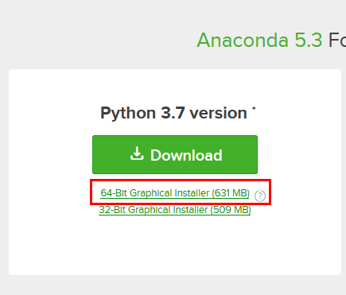
www.anaconda.com/download https://conda.io/docs/

Slide 3
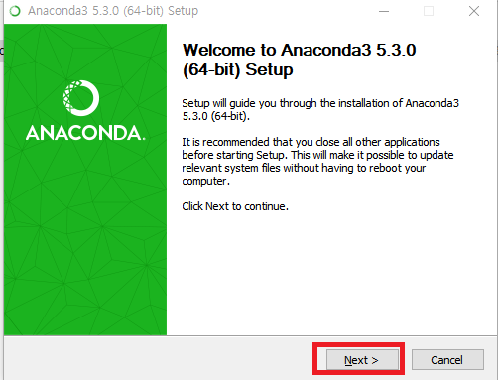
Anaconda 설치(1)

Slide 4
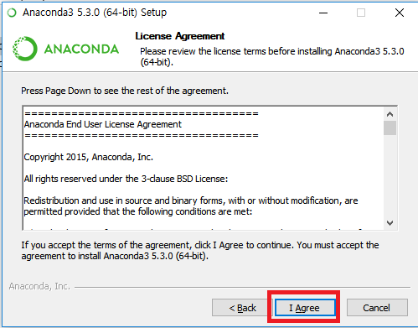
Anaconda 설치(2)

Slide 5
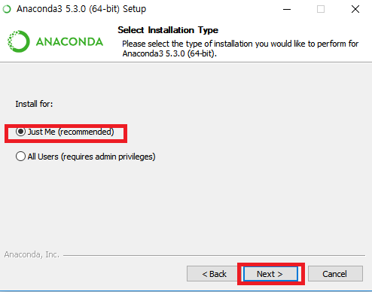
Anaconda 설치(3)

Slide 6
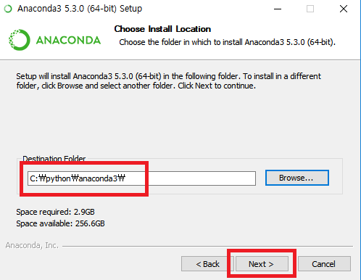
Anaconda 설치(4)
새경로 지정

Slide 7
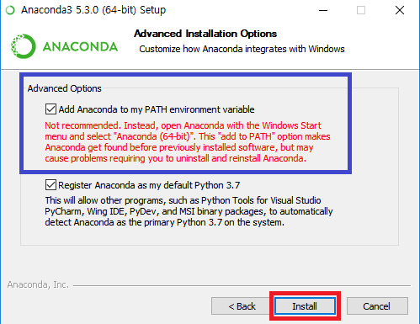
Anaconda 설치(5)
Path check

Slide 8
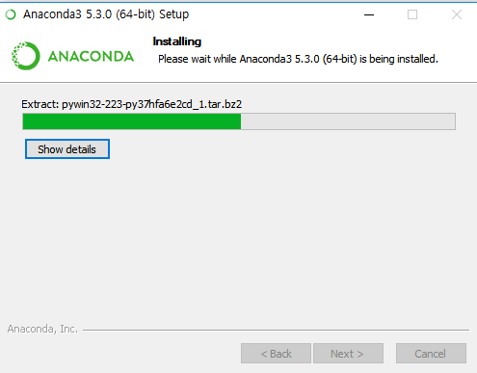
Anaconda 설치(6)

Slide 9
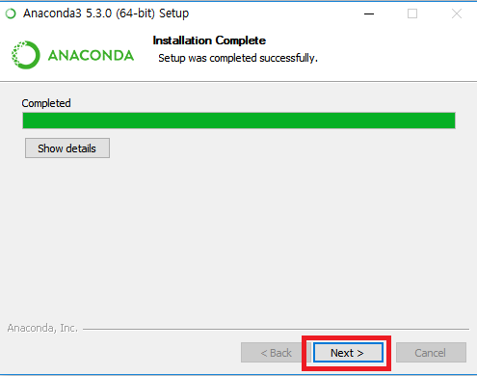
Anaconda 설치(7)

Slide 10
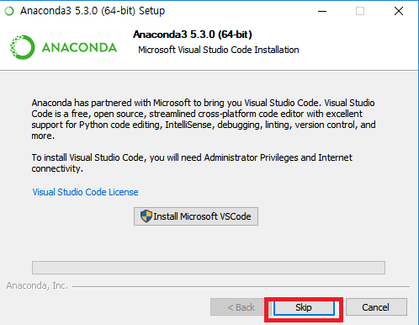
Anaconda 설치(8)

Slide 11
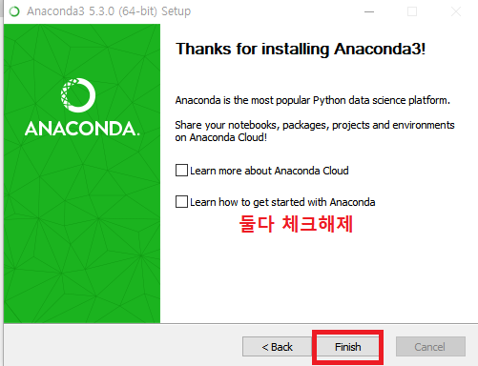
Anaconda 설치(9)

Slide 12
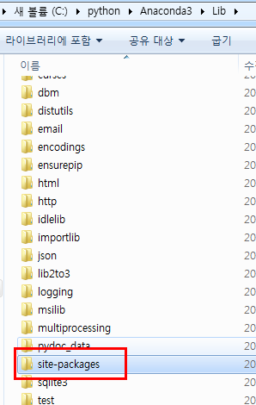
Anaconda3 lib site-packages

Slide 13
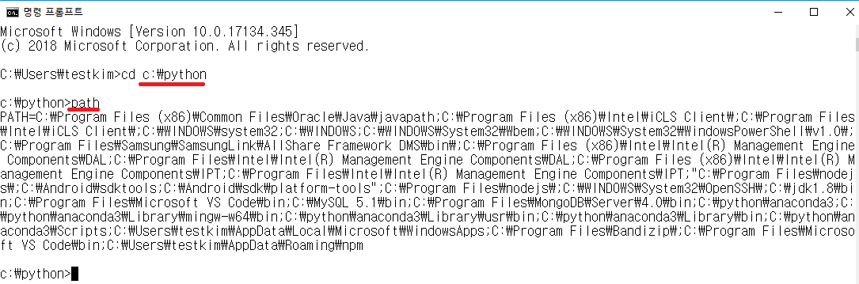
Python path

Slide 14
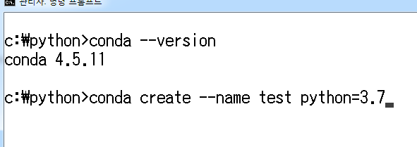
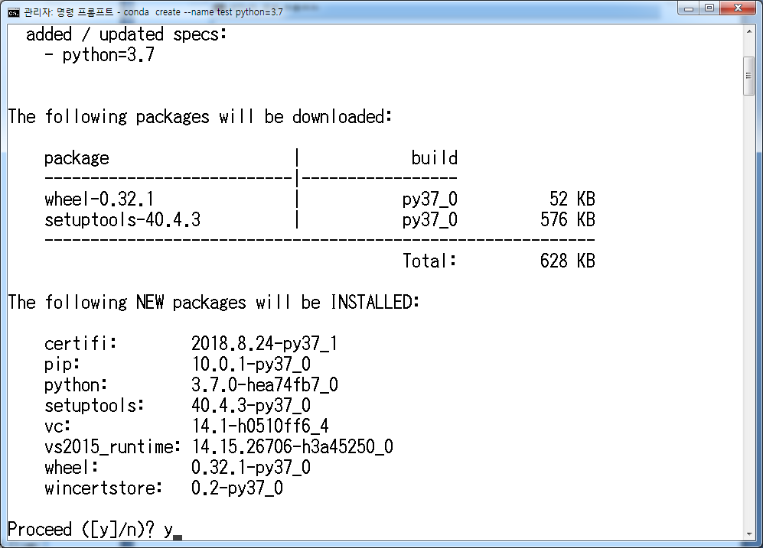
가상환경 설정

Slide 15
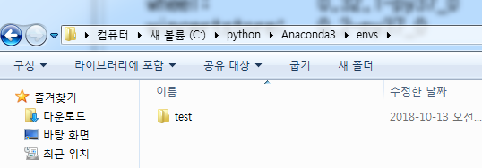
설정된 가상환경 및 위치 확인

Slide 16
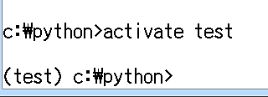
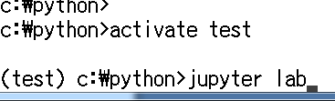
가상환경실행 및 jupyter lab 실행

Slide 17
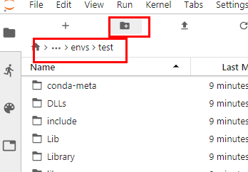

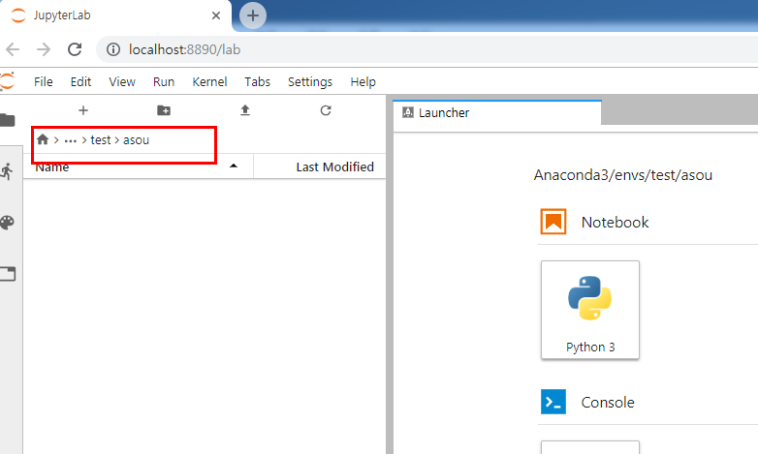
가상환경에 폴더 생성(envs/test)
Jupyter Nootbook choice

Slide 18
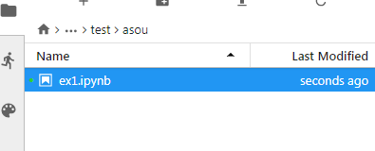
예제 작성 및 실행방법
ctrl+ enter : 현재 실행
shift + enter : 새로운 셀

Slide 19
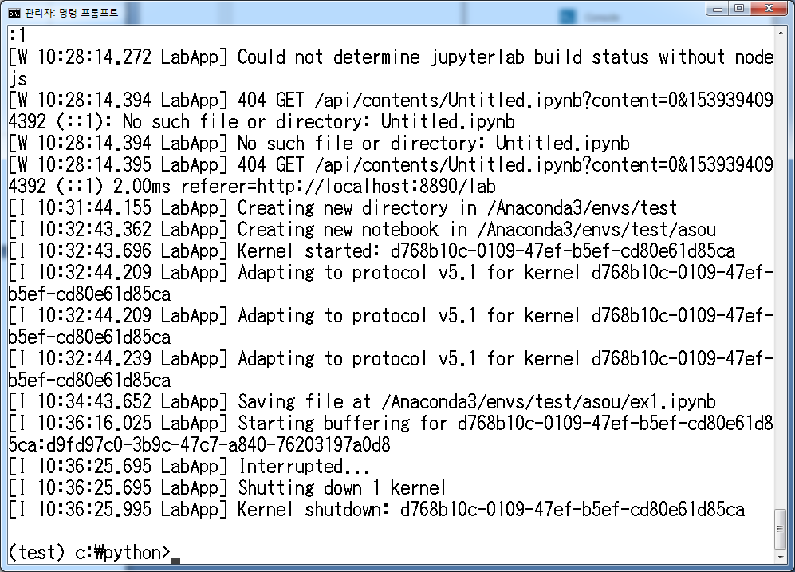

종료 및 가상환경 종료
종료는 다음 화면에서 ctrl+c 2번 실행
가상환경 종료명령어

